Slide 1
Онлайн сервис
автор: Бежелева Д.А.
Учитель русского языка и литературы
МАОУ «Гимназия»

Slide 2
LearningАpps.org - это сервис для создания интерактивных учебно-методических пособий по разным предметам для поддержки обучения и процесса преподавания с помощью интерактивных модулей.

Slide 3
Возможности сервиса
● Использование готовых заданий-тренажеров (доступно без регистрации).
● Создание новых заданий-тренажеров на основе готовых.
● Создание заданий на основе имеющихся шаблонов.
● Получение текстовых ссылок на задания и в виде QR-кода, кода для вставки на веб-страницу (доступно без регистрации).
● Сохранение на ПК для использования задания офф-лайн.
● Публикация в соцсетях (доступно без регистрации).
● Создание рабочего пространства для работы с классом.
● Использование инструментов для работы и совместной работы (с некоторыми готовыми заданиями можно работать без регистрации).

Slide 4
Ссылка для входа на сервис http://learningАpps.org

Slide 5
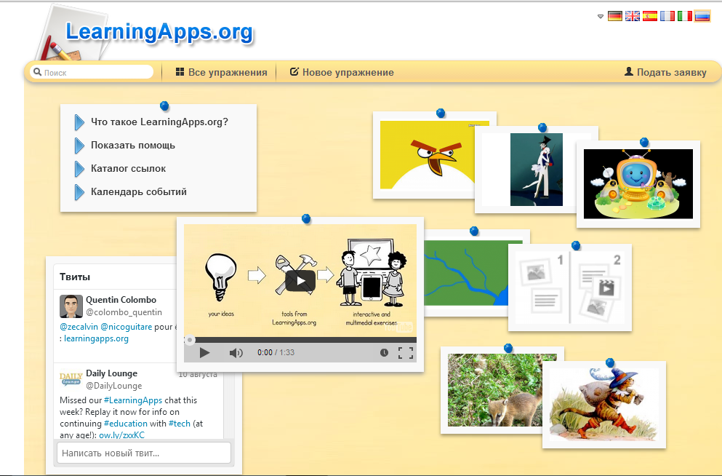
Установить русский язык

Slide 6
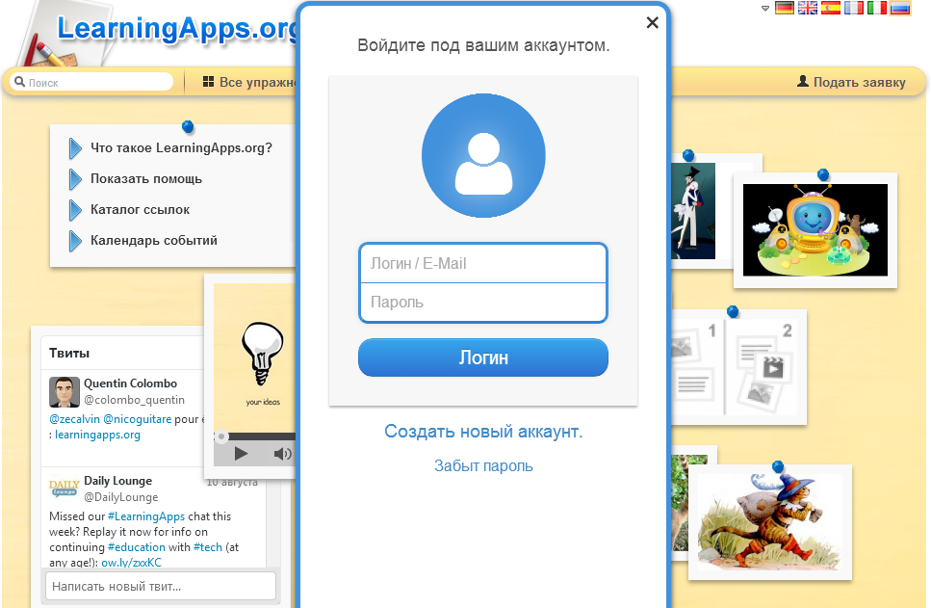
Подать заявку

Slide 7
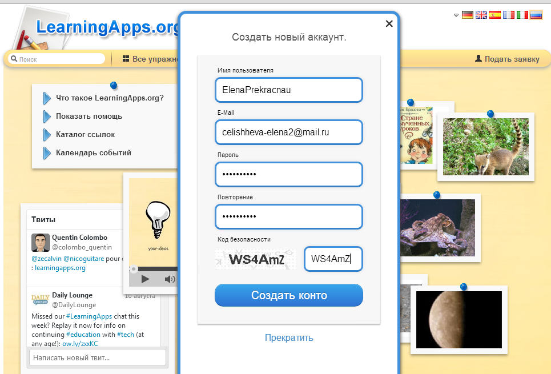
Создать новый аккаунт

Slide 8
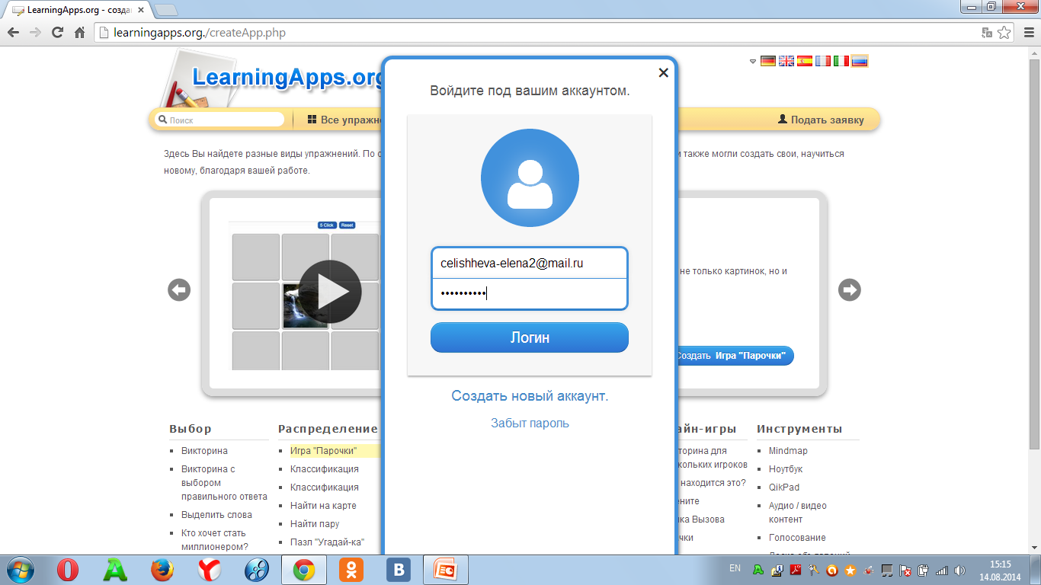
Вход в аккаунт

Slide 9
После входа в аккаунт нажимаем кнопку «Все упражнения»

Slide 10
Выбираем учебный предмет и игру

Slide 11
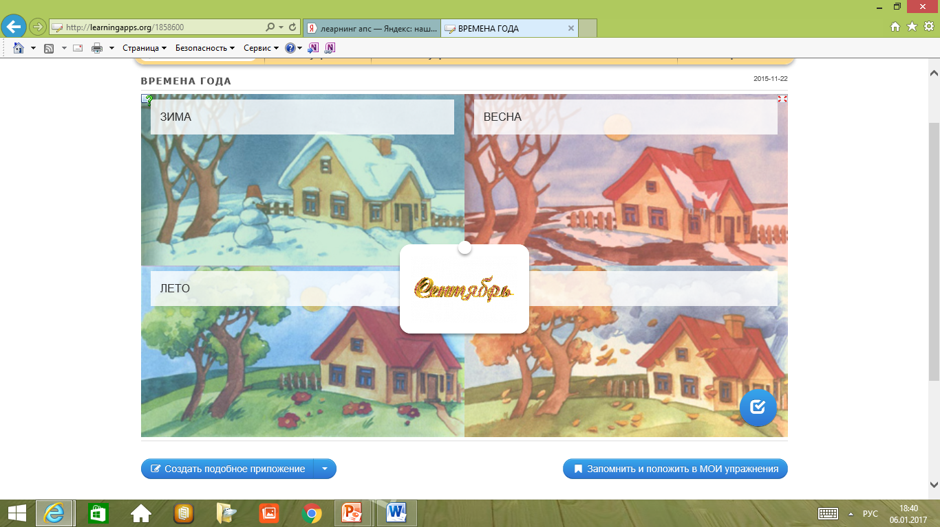
Нажимаем кнопку «Создать подобное приложение»

Slide 12
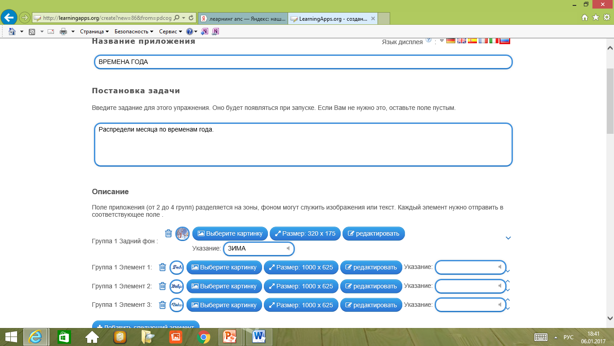
В готовый шаблон вносим свои изменения,
а именно свои задания или вопросы

Slide 13
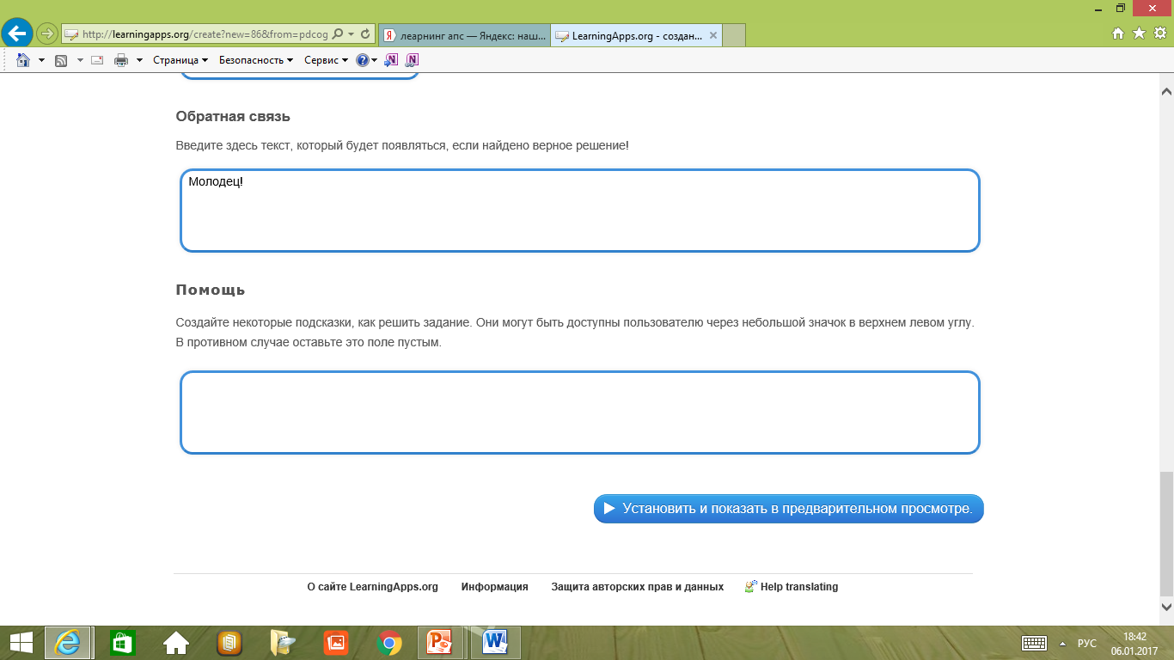
Установить и показать в предварительном просмотре

Slide 14
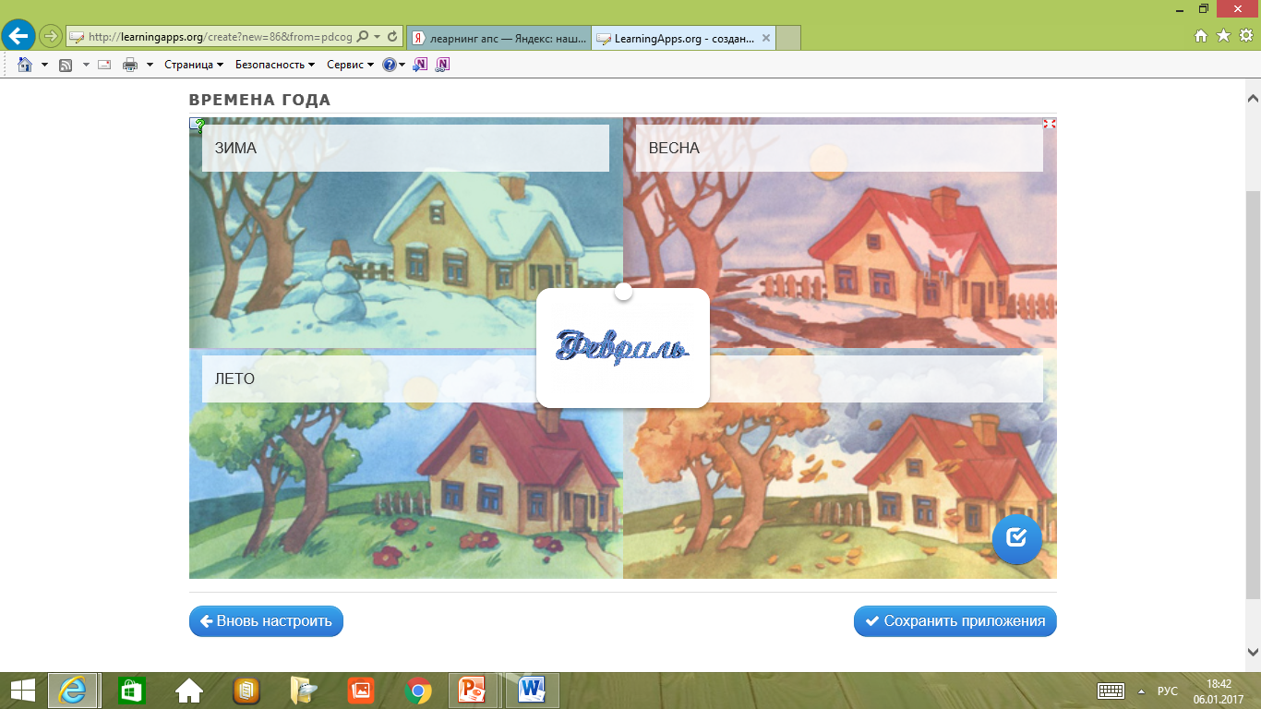
Сохранить приложение

Slide 15
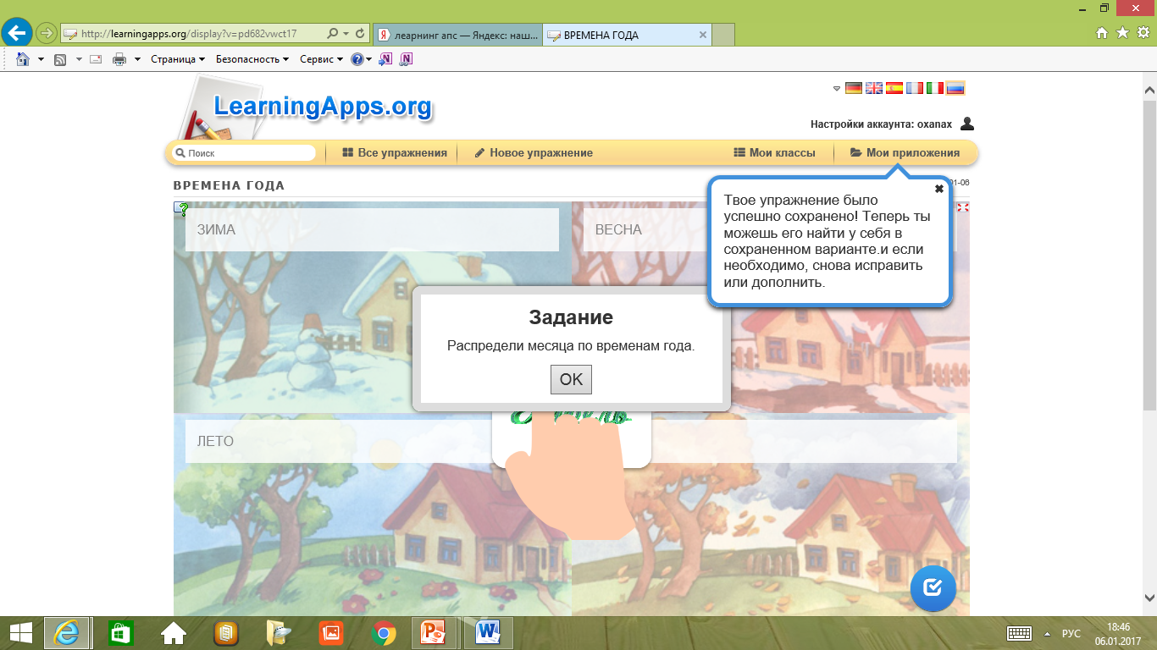
Созданное приложение сохраняется в «Мои приложения»

Slide 16
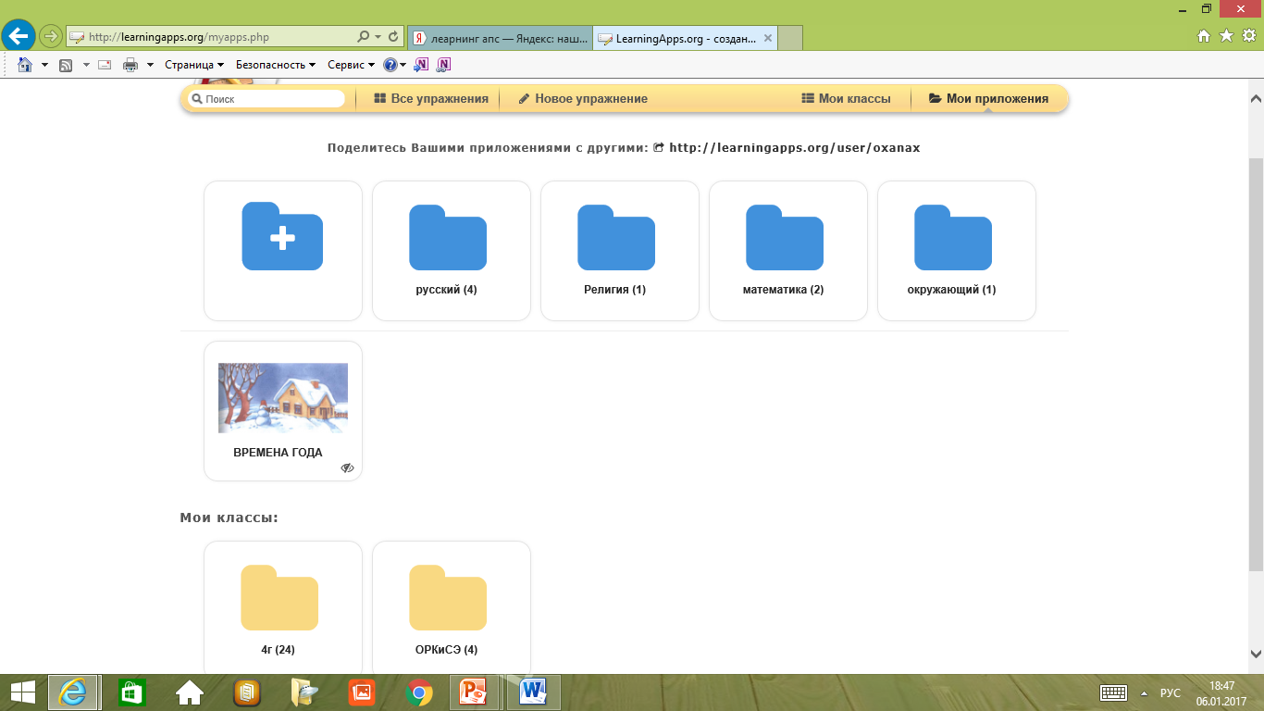
Мои приложения

Slide 17
Ссылки на созданное приложение
Ссылки на выбранное приложение расположены в нижней части экрана.

Slide 18
Категории упражнений

Slide 20
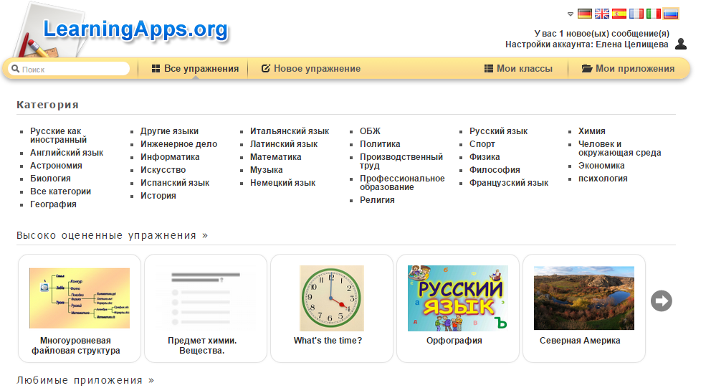
Создание моего класса
Здесь вы можете создавать аккаунты для своих учеников и управлять ими.

Slide 21
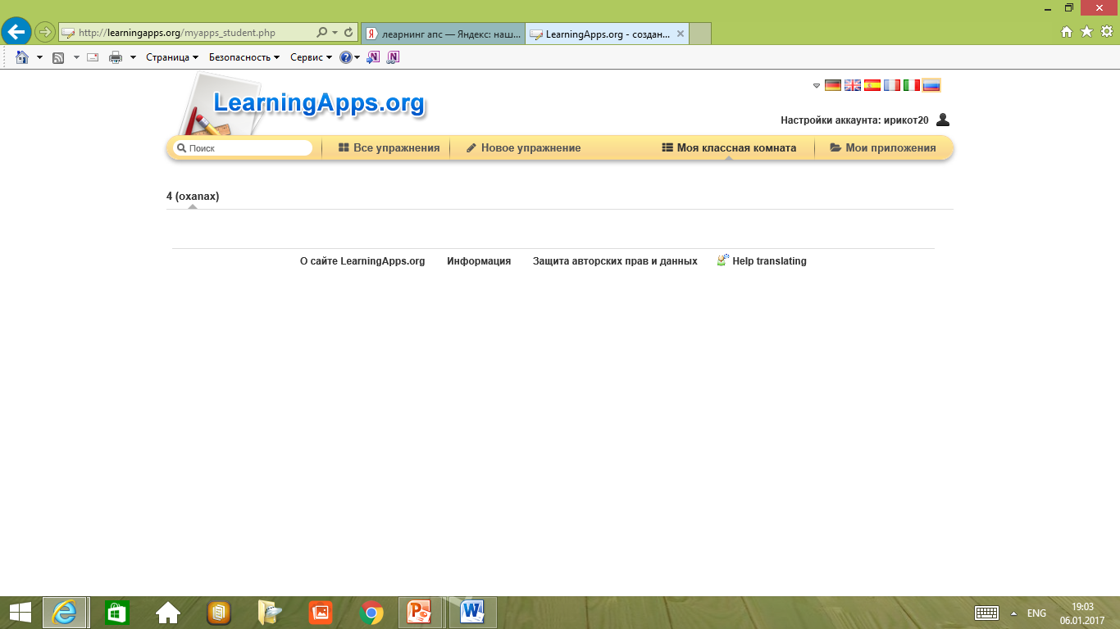
4 шаг: ученик может зайти в приложения для моих классов, созданные учителем, и выполнить задание.

Slide 22
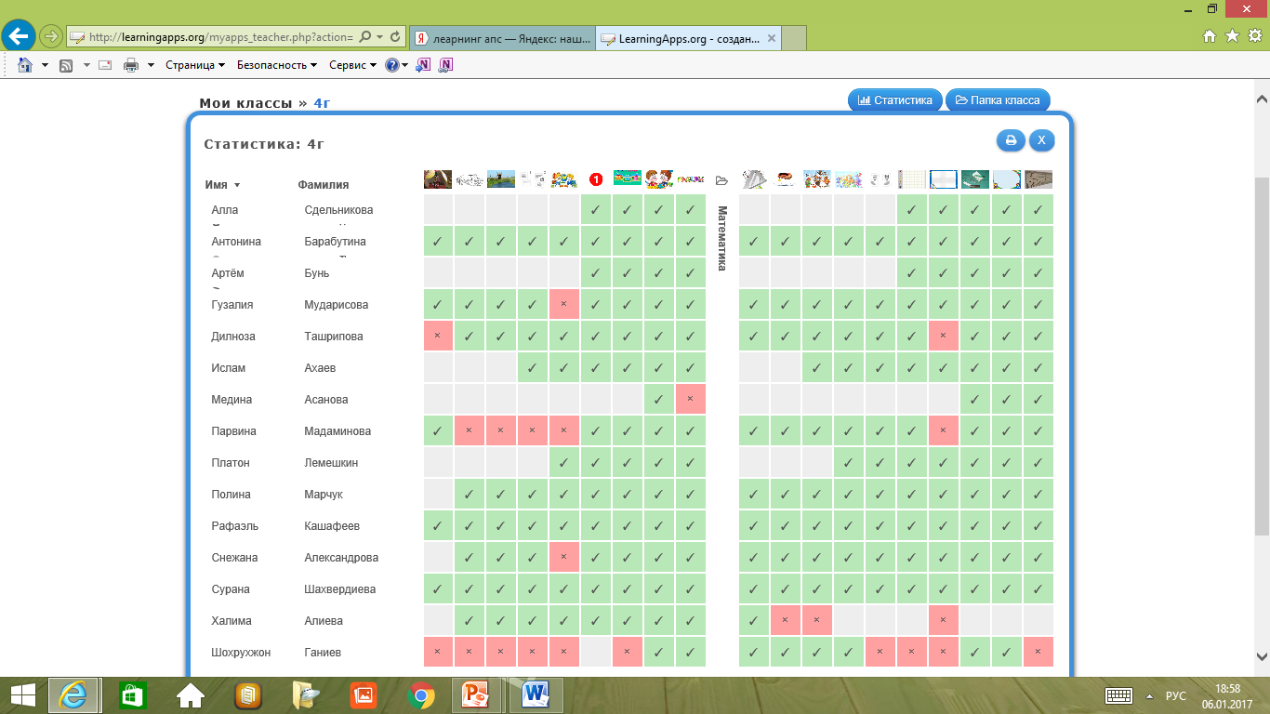
5 шаг: проверка выполнения домашнего задания учениками

Slide 23
6 шаг: ученик может создавать свои приложения

Slide 24
Спасибо за внимание!

